Slide 1

RUT, UNA HISTORIA DE REDENCIÓN.

Slide 2
VERDAD CENTRAL:
“El cristiano ha sido redimido por Jesucristo, el Pariente Redentor”.
VERSÍCULO CLAVE:
“Y las mujeres decían a Noemí: Loado sea Jehová, que hizo que no te faltase hoy pariente, cuyo nombre será celebrado en Israel”, Rut 4:14.
FUNDAMENTO BÍBLICO:
Rut 1:1-18; 2:1-13; 3:7-14; 4:9-22.

Slide 3
INTRODUCCIÓN
Esta historia nos presenta la manera poderosa en que la providencia de Dios obra en la vida de los suyos.
Los propósitos del Señor se cumplen tanto en los triunfos, como en los tiempos de tragedia.
Como descubriremos, en última instancia esos propósitos comprenden la venida a este mundo de Jesucristo, nuestro Salvador y Redentor.
Aspectos importantes de la lección:

Slide 4
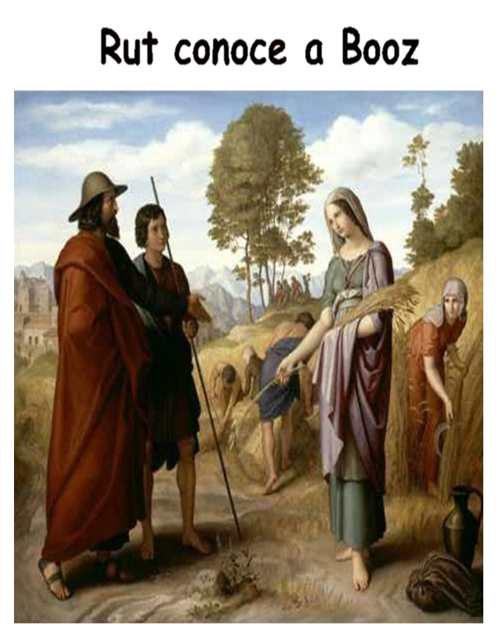
RUT HALLA FAVOR
Rut 1:6-18; 2:1-13.
1

Slide 5
Elimelec, su esposa Noemí y sus dos hijos se fueron a vivir a Moab por causa del hambre en Israel.
  Después de sufrir la muerte del esposo y sus dos hijos, Nohemí y sus dos nueras viudas regresan a Belén de Juda, 1:1-7.
  Nohemí les pide a sus nueras que regresen y permanezcan en Moab, 1:8-13.
  Orfa se queda en Moab; Rut continua con Noemí, 1:14.
  Rut abandonó a sus dioses, aceptó al Dios de Israel e hizo un compromiso de lealtad, 1:15-18.

Slide 6
Noemí y Rut llegaron a Belén al principio de la cosecha de cebada, entre abril y mayo.
  Rut espiga en el campo de Booz pariente de Noemí, 2:1-3.
  Booz vio a Rut recogiendo espigas e indagó quien era y la trató con generosidad, V.4-9.
  Rut le agradece a Booz por su amabilidad, V.10-13.

Slide 7
Desafío: Ante las situaciones difíciles de la vida, en vez de alejarnos de Dios más bien hay que acercarnos a Él. Muchas cosas quizás pueden perder, pero nunca pierda la presencia de Dios.

Slide 8
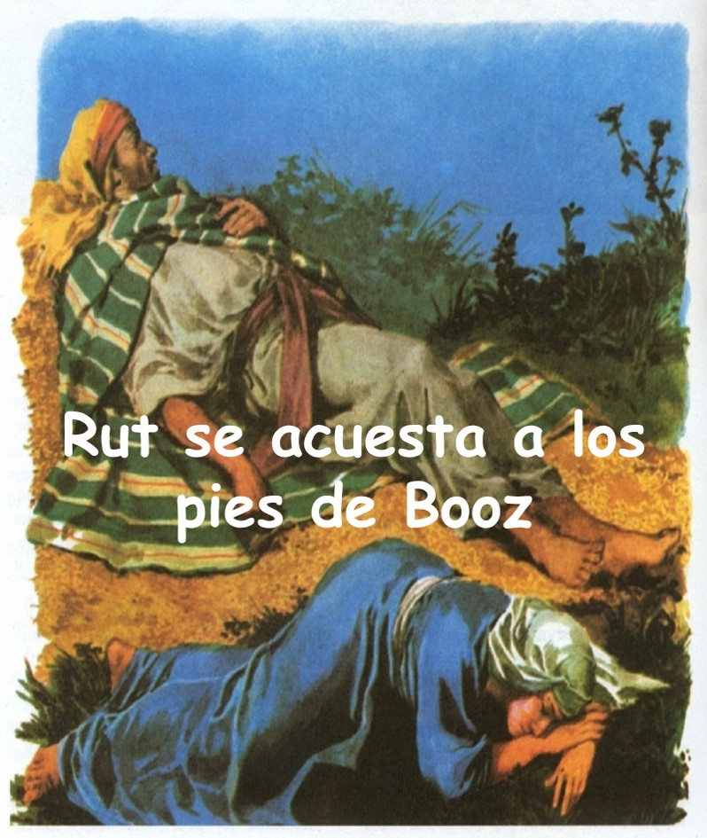
LA PROMESA DE BOOZ A RUT
Rut 3:7-14.
2

Slide 9
Acciones de Rut al seguir fielmente las indicaciones de su suegra Noemí para casarse con Booz.
  Ella se acuesta a los pies de Booz, V.7. “No era una insinuación inmoral, más bien su intención o su deseo de casarse con él”.
  Ella le pide a Booz que la tome en matrimonio por ser el pariente cercano, V.8-10. “Solo el pariente cercano podía redimir según la cultura de Israel, así que lo que hizo Rut era atrevido, pero no inapropiado”.

Slide 10
  Respuesta de Booz ante las acciones de Rut, V.11-14.
  Que su gesto le agradó.
  Que le seria hecho lo que ella había pedido.
  Que todos sabían que ella era una mujer virtuosa.
  Que tendría que consultar con otro pariente mas cercano que tenia el primer derecho de redimirla.
    La ley de levirato según la cultura de Israel: pariente más cercano debía casarse con la viuda, asegurar sus propiedades y darle un hijo o heredero.
    Booz busca al otro pariente y prepara el camino para que Rut se casara.

Slide 11
Desafío: Ante el relativismo moral actual, en vez de alejarnos de las normas bíblicas más bien hay que afirmarnos en ella. Protejamos con toda seriedad y empeño nuestra propia integridad.

Slide 12
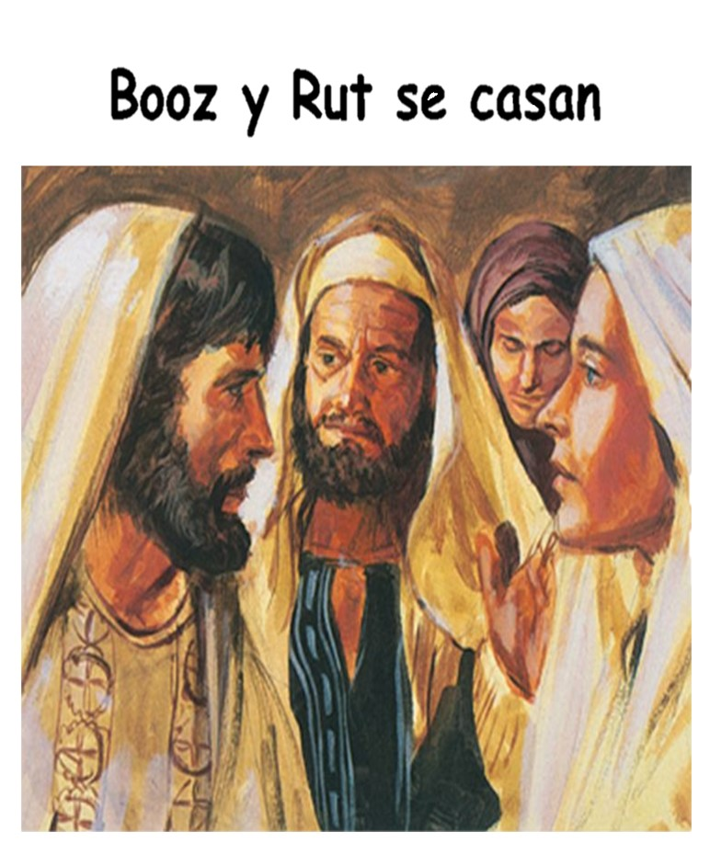
LA REDENCIÓN DE RUT
Rut 4:9-22.
3

Slide 13
Booz redime a Rut, V.1-12.
  El se reúne con el pariente mas cercano en las puertas de la ciudad.
  El pariente cercano declina su derecho de redimir. “Constancia de esta transacción: la sandalia”.
  El o Booz se convierte en pariente redentor y adquiere las propiedades de Elimelec y sus hijos.
  El pueblo y los ancianos pidieron en oración fecundidad y seguridad material para ellos, V.11-12. Léase Genesis 38:29.

Slide 14
Booz se casa con Rut, V.13-22.
  Rut y Booz tienen su primer hijo, que llamaron Obed.
  Noemí, quien había sufrido tan amargamente, fue alabada por el pueblo y bendecida por Dios.
  El libro de Rut termina con una genealogía cuyo punto culminante es el rey David, V.18-22.

Slide 15
Desafío: Ante la obra redentora de Jesucristo, recuerde su posición ante Dios, somos el pueblo de su pacto. Debemos manifestarnos unos a otros un amor y una piedad llenos de misericordia.

Slide 16
DISCIPULADO Y
MINISTERIO EN ACCIÓN

Slide 17
Jesucristo derribó todas las barreras, por medio de Él, la salvación está al alcance de todos.
Tenemos la responsabilidad de comunicar el Evangelio a un mundo perdido.
Ore que Dios lo ayude a manifestar su amor y dar a conocer al mundo a Jesucristo su Pariente Redentor.

Slide 18


